Slide 1



Un moteur d’inférences pour la correction de phrases en français
André GIANG
Licence 3 Informatique 2017-2018

Slide 2
Correcteur de phrase
Raisonnement à partir de cas (RàPC)
Pas d’analyse sémantique

Slide 3
RàPC

Slide 4
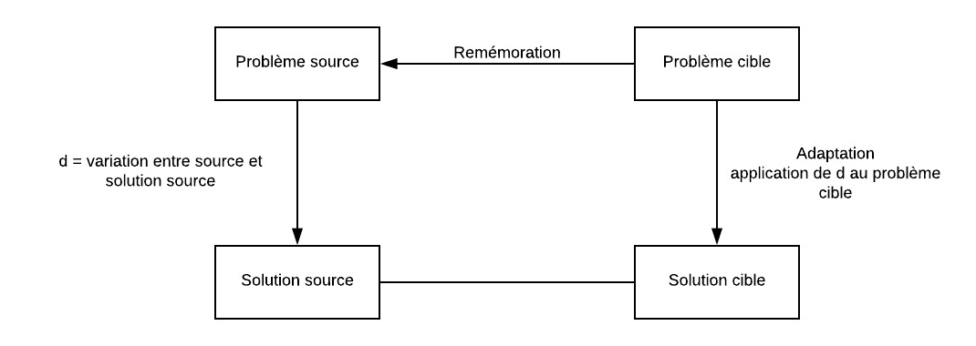
Analogie

Slide 5
Analogie
J’aime pas les pommes. : Je n’aime pas les pommes.
J’aime pas nager. : Je n’aime pas nager.

Slide 6
Remémoration sans contexte
Longest common subsequence :
La plus longue sous-séquence commune à deux suites
« abcde »
« ceij »
la plus longue sous-séquence commune est « ce ».

Slide 7
Remémoration sans contexte
1er choix distance LCS ( longest common subsequence) :
Pas assez précis résultat souvent faux .
Cible « Tu manges pas. »
Couple1( « Tu rigoles pas souvent. », « Tu ne rigoles pas souvent. »)
distance( Tu manges pas. , Tu rigoles pas souvent. ) = 15
Couple2(« T’as mangés ?», « T’as mangé ? »)
distance( T’as mangés ?, T’as mangé ? ) = 11

Slide 8
Remémoration sans contexte
2ème choix niveau d’indexage :
Cible « Je suis sur Paris »
Couple1 ( Je suis sur Nancy, Je suis à Nancy)
Modification droite et gauche : ( sur, à)
Index0 « sur »
Index1 « suis sur Nancy »
Index2 « Je suis sur Nancy »

Slide 9
Adaptation
Empreinte :
Chaîne de caractère qui va être remplacée.

Slide 10
Adaptation
Détection de l’empreinte :
- Utilisation prefixe, suffixe commun (méthode Nagao)
Faites la paix pas la guerre. : Faites l’apéro pas la guerre.
Préfixe commun = ‘Faites l’
Suffixe commun = ‘ pas la guerre.’

Slide 11
Adaptation
Application sur la cible
Cible « J’aime pas nager. »
Couple1 ( J'aime pas les pommes., Je n'aime pas les pommes., ‘’, ‘e n’, 1)
Je n’aime pas nager.

